Slide 1
Teoría elemental del muestreo

Slide 2
TEORIA ELEMENTAL DEL MUESTREO
La teoría del muestreo es un estudio de las relaciones existentes entre una población y muestras extraídas de la misma que permite estimar cantidades desconocidas de la población tales como la media poblacional y la varianza.
La teoría del muestreo también sirve para determinar si las diferencias que se observan entre dos muestras se deben a variaciones causales o si son diferencias realmente significativas.

Slide 3
Técnica de muestreo en virtud en las cuales enlaza muestras de una manera que proporciona a los individuos de la población las mismas oportunidades de ser seleccionados.
Probabilístico
TIPOS DE MUESTREO
Técnica de muestreo donde las muestras se recolectan de manera que no se brinda a todos los individuos oportunidades iguales de ser seleccionados.
No probabilístico

Slide 4
PROBABILISTICO
Aleatorios simples: se extrae al azar un número determinado de elementos.
Aleatorios sistemáticos: se trabaja bajo un proceso seriado, se basa en tomar muestras de una manera directa y ordenada a partir de una regla llamada sistemática.
Conglomerado: se utiliza cuando los individuos constituyen grupos naturales.
Estratificado: subdivide la población en subconjunto o estratos, mismos de los que se extrae la muestra.
MÉTODOS DE MUESTREO PROBABILÍSTICO

Slide 5
No probabilístico
Accidental o casual : los individuos se eligen de manera casual, sin ningún juicio previo, las personas que realizan el estudio eligen un lugar o un medio, y desde ahí realizan el estudio a los individuos que accidentalmente se eligieron.
Intencional o convivencia: los sujetos son seleccionados dada la conveniente accesibilidad y proximidad de los sujetos para el investigador.

Slide 6
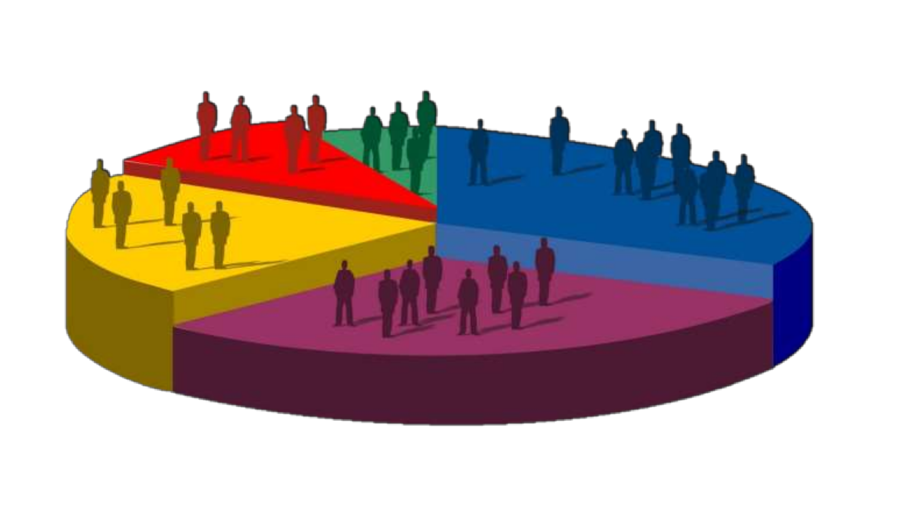
Determinación de la Muestra

Slide 7

Para
determinar
la
muestra
es
necesario
universo
considerar primero cual es nuestro
Se
entiende
por
universo
al
total
de
elementos que reúnen ciertas características
homogéneas,
investigación.
los
cuales
son
objeto
de
una

Slide 8




POR EJEMPLO
El total de bebés en una ciudad (para una fábrica de cunas)
El total de familias de una ciudad, con ingreso mensual
superior a $2,000 que son clientes potenciales
Número de tiendas que venden artículos fotográficos dentro
de una región
Número de industrias que fabrican computadoras.

Slide 9

El universo puede ser finito o infinito
Se le considera finito
cuando el número
de elementos que lo
constituyen es
menor que 500,000
Se le considera
infinito cuando es
mayor

Slide 10

MUESTRA
La muestra es una
parte del universo que debe presentar los
mismos
fenómenos que ocurren en él.

Slide 11

EJEMPLO DE LA SOPA
La
utilidad
de
usar muestras se
puede
ilustrar
en
el
ejemplo del ama de casa que desea saber si ha puesto
suficiente sal a la sopa.
Para
ello
toma una
cuchara,
la
prueba
y
saca
conclusiones
que
se
refieren
no
sólo
a
la
pequeña
muestra
que
probó si
no
a
toda
la sopa
preparada
(universo).
¿Qué
pasaría
si
no
pudiera
confiar
en
su
muestra?
Tendría
que
co
m a
para
saber
la
erse toda la sop
que contiene.
cantidad de sal

Slide 12


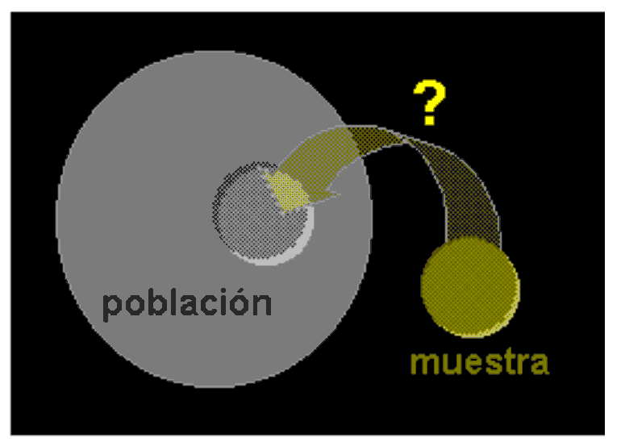
OBJETIVOS DE LA MUESTRA
Para que la muestra alcance los objetivos preestablecidos
debe reunir las siguientes características.
Ser representativa: Es decir, todos sus elementos deben presentar las mismas cualidades y características.
Ser suficiente: La cantidad de elementos seleccionados, si bien tiene que ser representativa del universo, debe estar libre de errores.

Slide 13




VENTAJAS DE USAR MUESTRAS
Menor costo: Los gastos se harán sobre una
mínima parte del universo.
Menor tiempo: Se obtiene con mayor rapidez
la información, ya que sólo se estudia cuna pequeña parte.
Confiabilidad: Una vez comprobada la
representatividad de una muestra, podrá emplearse
con entera confianza l procedimiento de selección en
los próximos estudios de otros universos.
Control: Es fácil acudir a los resultados finales
del estudio con fines de consulta.

Slide 14
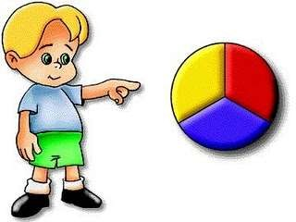
CÁLCULO
DEL
TAMAÑO DE LA MUESTRA
•
Determinar
el
tamaño
de
la
muestra
que
se
es
tomará
del
universo
un
problema
complejo,
se utilicen expuestas
pues aunque
las
a
fórmulas
continuación,
hay
otros
que
se
deben
considerar.

Slide 15
Cuando el universo es muy heterogéneo y el tamaño de la muestra obtenida, con la fórmula no logra abarcar las diferentes características existentes, es necesario aumentar el tamaño de aquella para lograr que sea representativa
Observación:

Slide 16

•
El
cálculo del tamaño
de
la
muestra
se
realiza
mediante
dos
fórmulas distintas, según
se
trate
de una población finita o infinita.
•
En
cualquier
caso, los valores
contenidos
en
aquellas se obtienen por medio de los siguientes
pasos.

Slide 17

PASOS:
1.- Se determina el grado de confianza con El que
va a trabajar (𝑥 = promedio del universo)
se

Slide 18
PASOS
2.- Se evalúa la situación que guarda en el mercado el fenómeno o característica investigada. Cuando no se tiene una idea clara de esta situación, es necesario dar los máximos valores tanto a la probabilidad de que se realice el evento favorable, como a la de que no se realice.
•
Esto es 50% a (p) y 50% (q) que son las literales que se
emplean para designar la probabilidad a favor o en contra, respectivamente.

Slide 19
PASOS
3.- Se determina el error máximo que puede ser
aceptado en
los resultados. Por lo regular se
trabaja
con
el
5%
ya
que
las
variaciones
superiores al
10%
reducirán
demasiado
la
validez de la información.

Slide 20

PASOS
4.-
Por
último,
de
la
combinación
de los
elementos
calculados
en
los
puntos
1, 2,
3,
se
obtienen
las
de
fórmulas
para
la
de
determinación
universos finitos o
las
muestras
infinitos.

Slide 21
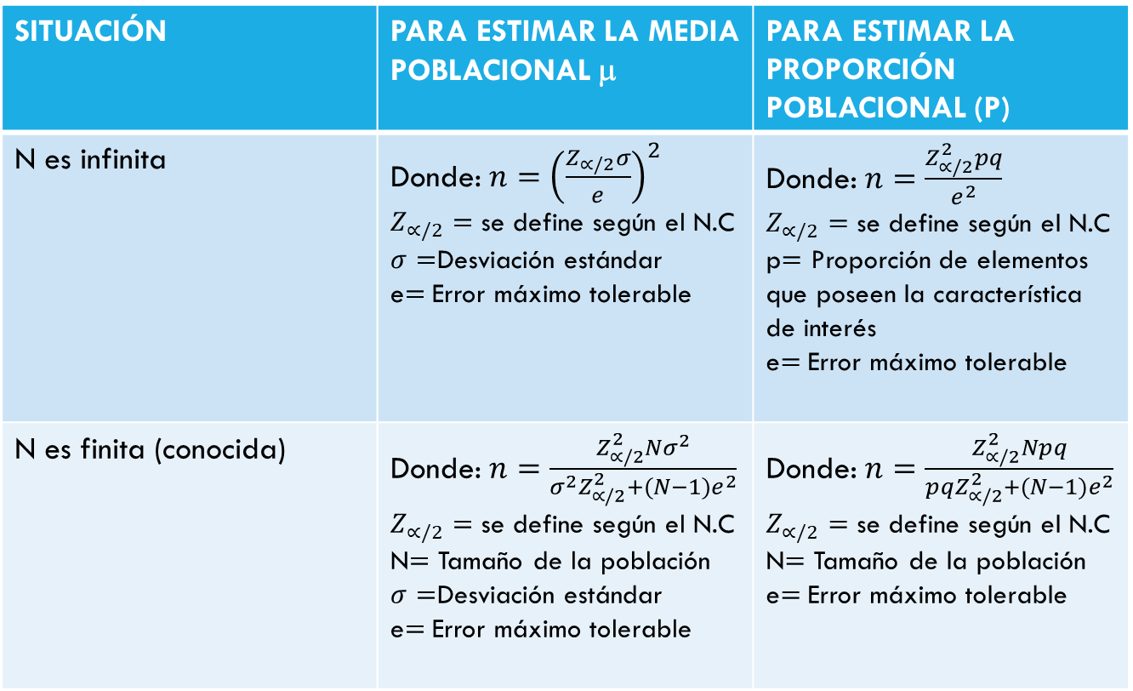
Fórmulas de Cálculo para n
SITUACIÓN | PARA ESTIMAR LA MEDIA POBLACIONAL μ | PARA ESTIMAR LA PROPORCIÓN POBLACIONAL (P)
N es infinita | Donde: $n={\left(\frac{Z_{∝/2}σ}{e}\right)}^{2}$ $Z_{∝/2}=$ se define según el N.C $σ=$Desviación estándar e$=$Error máximo tolerable | Donde: $n=\frac{Z_{∝/2}^{2}pq}{e^{2}}$ $Z_{∝/2}=$ se define según el N.C p$=$ Proporción de elementos que poseen la característica de interés e$=$Error máximo tolerable
N es finita (conocida) | Donde: $n=\frac{Z_{∝/2}^{2}Nσ^{2}}{σ^{2}{Z_{∝/2}^{2}+(N−1)e}^{2}}$ $Z_{∝/2}=$ se define según el N.C N$=$ Tamaño de la población $σ=$Desviación estándar e$=$Error máximo tolerable | Donde: $n=\frac{Z_{∝/2}^{2}Npq}{pq{Z_{∝/2}^{2}+(N−1)e}^{2}}$ $Z_{∝/2}=$ se define según el N.C N$=$ Tamaño de la población e$=$Error máximo tolerable

Slide 22
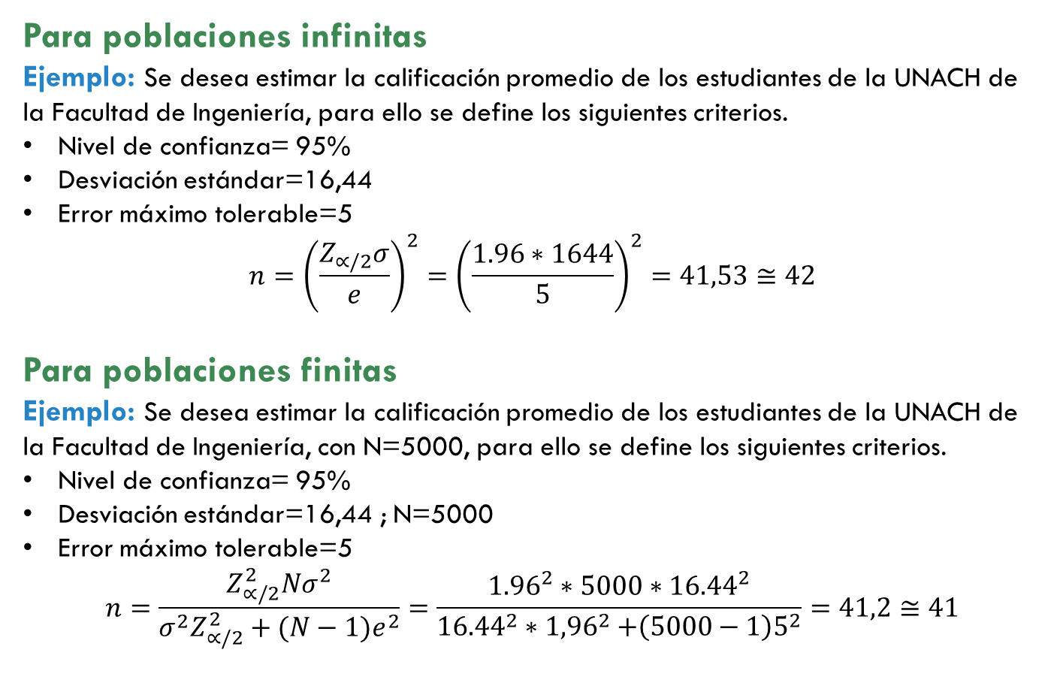
PARA ESTIMAR LA MEDIA POBLACIONAL μ
Para poblaciones infinitas
Ejemplo: Se desea estimar la calificación promedio de los estudiantes de la UNACH de la Facultad de Ingeniería, para ello se define los siguientes criterios.
Nivel de confianza= 95%
Desviación estándar=16,44
Error máximo tolerable=5
$$n={\left(\frac{Z_{∝/2}σ}{e}\right)}^{2}={\left(\frac{1.96∗1644}{5}\right)}^{2}=41,53≅42$$
Para poblaciones finitas
Ejemplo: Se desea estimar la calificación promedio de los estudiantes de la UNACH de la Facultad de Ingeniería, con N=5000, para ello se define los siguientes criterios.
Nivel de confianza= 95%
Desviación estándar=16,44 ; N=5000
Error máximo tolerable=5
$$n=\frac{Z_{∝/2}^{2}Nσ^{2}}{σ^{2}{Z_{∝/2}^{2}+(N−1)e}^{2}}=\frac{{1.96}^{2}∗5000∗{16.44}^{2}}{{16.44}^{2}{{∗1,96}^{2}+\left(5000−1\right)5}^{2}}=41,2≅41$$

Slide 23
Ejercicios
Para poblaciones infinitas
Ejercicio 1: Se desea estimar el ingreso promedio de las familias que viven en el Municipio de XY, para ello se define los siguientes criterios.
Nivel de confianza= 95%
Desviación estándar=908,07
Error máximo tolerable=200
Para poblaciones finitas
Ejercicio 2: Se desea estimar el ingreso promedio de las familias que viven en el Municipio de XY, con N=50000, para ello se define los siguientes criterios.
Nivel de confianza= 95%
Desviación estándar=908,07 ; N=50000
Error máximo tolerable=200

Slide 24
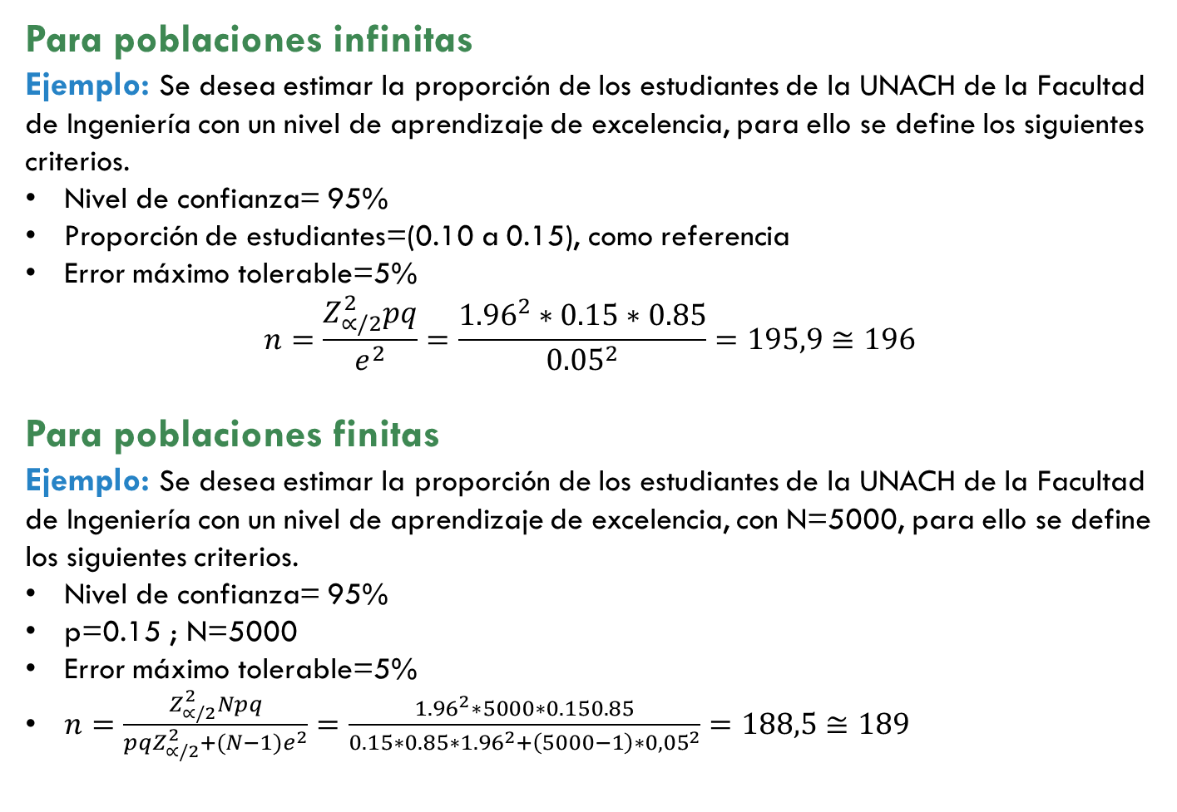
PARA ESTIMAR LA PROPORCIÓN POBLACIONAL p
Para poblaciones infinitas
Ejemplo: Se desea estimar la proporción de los estudiantes de la UNACH de la Facultad de Ingeniería con un nivel de aprendizaje de excelencia, para ello se define los siguientes criterios.
Nivel de confianza= 95%
Proporción de estudiantes=(0.10 a 0.15), como referencia
Error máximo tolerable=5%
$$n=\frac{Z_{∝/2}^{2}pq}{e^{2}}=\frac{{1.96}^{2}∗0.15∗0.85}{{0.05}^{2}}=195,9≅196$$
Para poblaciones finitas
Ejemplo: Se desea estimar la proporción de los estudiantes de la UNACH de la Facultad de Ingeniería con un nivel de aprendizaje de excelencia, con N=5000, para ello se define los siguientes criterios.
Nivel de confianza= 95%
p=0.15 ; N=5000
Error máximo tolerable=5%
$n=\frac{Z_{∝/2}^{2}Npq}{pq{Z_{∝/2}^{2}+(N−1)e}^{2}}=\frac{{1.96}^{2}∗5000∗0.150.85}{0.15∗0.85∗{1.96}^{2}+\left(5000−1\right)∗{0,05}^{2}}=188,5≅189$

Slide 25
Ejercicios
Para poblaciones infinitas
Ejercicio 3: Se desea estimar la proporción de las familias que viven en el municipio XY, para ello se define los siguientes criterios.
Nivel de confianza= 95%
Proporción de familias con ingreso alto=0.10
Error máximo tolerable=8%
Para poblaciones finitas
Ejercicio 4: Se desea estimar la proporción de las familias que viven en el municipio XY, con N=50000, para ello se define los siguientes criterios.
Nivel de confianza= 95%
p=0.10 ; N=50000
Error máximo tolerable=8%

Slide 26

Ejercicio 5:
•
Se planea llevar a cabo una
investigación para determinar la investigación de hogares que tienen refrigerador; es necesario calcular el tamaño
de
un
95%
la muestra requerida, con
intervalo de confianza de
y una estimación de 5%. La
investigación se llevara a cabo
en una población
familias.
de 1500

